Slide 1
¿Qué es el análisis de Sistemas?
El análisis de un sistema está presente en cada organización o empresa que hace uso de sistemas informáticos. Pues, permite adaptar o mejorar un sistema existente o incluso proyectar un nuevo diseño.
Por consiguiente el análisis de un sistema acompaña todo el ciclo de vida ya que, siempre se revisarán los objetivos, los límites,las especificaciones, estructuras, funcionalidades y producción. Señalando la direccionalidad que se debe llevar en cada momento, para que el sistema sea útil.

Slide 2
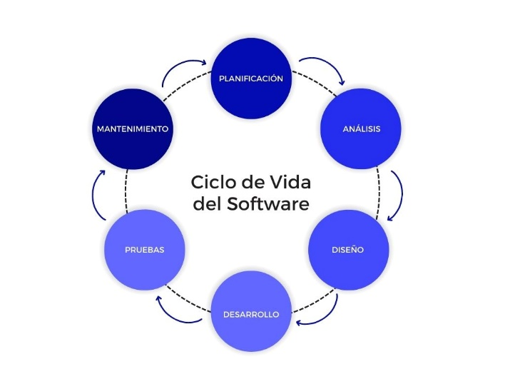
El ciclo de vida de un proyecto de software está compuesto por etapas que permiten gestionar el proyecto de manera ordenada, en esa gestión pasaremos por etapas de: Planificación, Análisis, Diseño, Implementación, Pruebas, Instalación, Uso y Mantenimiento. A veces en el desarrollo, esas etapas se van solapando, revisando, retroalimentándose y controlando el curso del fujo de desarrollo del software.
etapas
Normalmente, encontramos una fase inicial, un proceso de desarrollo y un producto final. A este patrón se le denomina ciclo de vida de un software.

Slide 3
En el análisis de un Sistema se puede seguir modelos, estos pueden tener enfoques
ESTRUCTURADOS
FUNCIONALES

Slide 4
MODELOS ESTRUCTURADOS
HERRAMIENTAS
Es uno de los métodos usado para el análisis de un sistema manual o automatizado, y, permite el desarrollar las especificaciones para realizar modificaciones al sistema existente, o, de nuevos sistemas.
Entonces, las características del análisis de un sistema estructurado son:
Determinar el qué debe hacer el sistema.
Observación de los elementos lógicos y los componentes físicos por separado.
Desarrolla eficientemente un diseño físico aplicado a su uso.
Hace uso de símbolos como iconos, gráficos o convencionales, e identifica o describe los componentes del sistema
Mapa conceptual o mapa mental de los datos del proyecto.
Diagrama de flujo de datos. Diagrama físico de datos.Diagrama lógico de datos.
Diccionario de Datos
Diagramas de Estructura

Slide 5
MODELOS FUNCIONALES
Estan basados en la función que los clientes solicitan, y permite definir todas las funcionalidades que debe cumplir la aplicación, por eso es imprescindible para el éxito de un proyecto de software.
Front-end: es lo visible del proyecto, define la arquitectura de la aplicación web y se centra en que la estructura y organización del contenido para que sea accesible al cliente. Se utiliza metodología y procesos que se basan en la experiencia del cliente.
Back-end: es lo oculto que permanece oculto del usuario pero solo tiene acceso a ella el administrador o responsable de gestionar el sistema de datos (información). Entonces, es aquí donde se estudia la parte lógica del proyecto para que todo funcione correctamente, es decir, se define el desarrollo de los procesos (ejemplo: generación de factura, renovación de inventario, entre otros).

